Slide 1
Захист родин від кору

Slide 2
Кір – небезпечна й заразна хвороба
Notes:
Дехто з вас, можливо, чув, що в штаті Вашингтон зростає кількість випадків і спалахів кору. Необхідно інформувати населення про цю проблему, адже кір може призвести до дуже серйозних наслідків, особливо для найвразливіших членів наших родин і громади. Небезпека полягає ще й у тому, що кір дуже заразний.

Slide 3
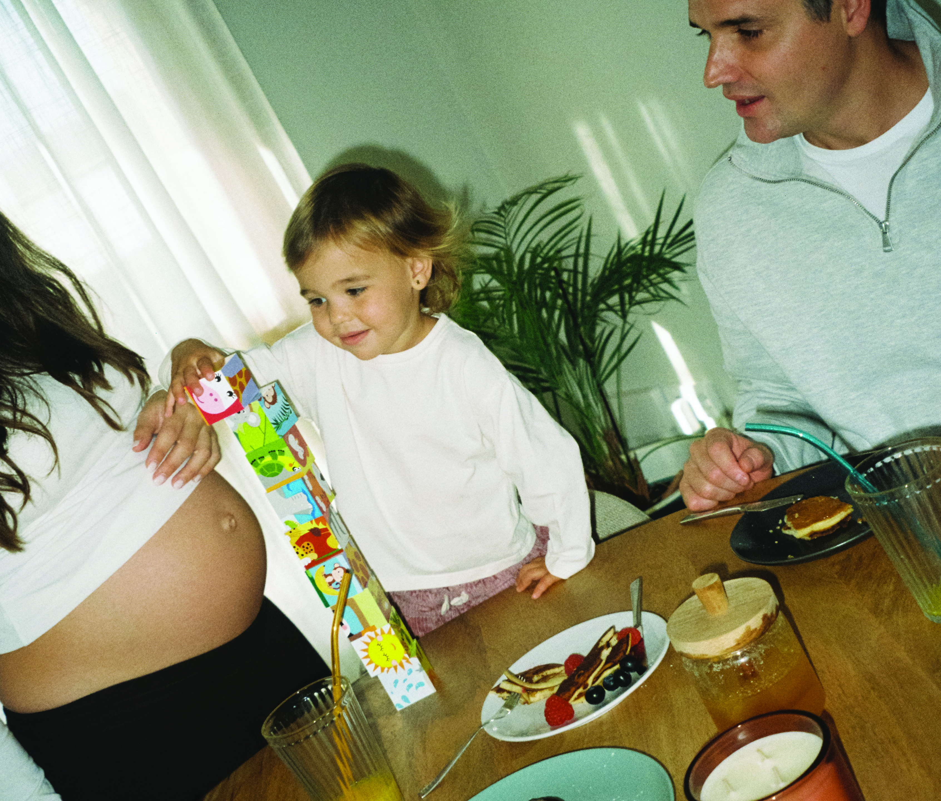
Ми можемо захистити наших дітей, родини та громаду
Розглянемо ситуацію та шляхи її виправлення
Notes:
Однак ми можемо вжити певних заходів, щоб захиститися. Насамперед, Washington State Department of Health (Департамент охорони здоров’я штату Вашингтон) і місцеві лікарі та представники влади закликають мешканців переконатися, що рідні вакциновані проти кору. Сьогодні ми поговоримо про кір і заходи, які допоможуть уберегти від нього наші родини та громаду.

Slide 4
Що таке кір?
Кір – небезпечне вірусне захворювання.
Він надзвичайно заразний.
Кір передається під час розмов, кашлю та чхання.
Вірус залишається в приміщенні після того,
як хворий його покинув.
Notes:
Що таке кір? Кір – небезпечне вірусне захворювання. Вірус кору є надзвичайно заразним, тому дуже легко передається від людини до людини. Він поширюється повітряно-крапельним шляхом, наприклад під час розмов, кашлю та чхання. Крім того, вірус може зберігатися на поверхнях у приміщенні протягом двох годин після того, як інфікована людина його покинула. І ви навіть не підозрюватимете, що перебуваєте в приміщенні з вірусом.

Slide 5
Кір може викликати серйозні ускладнення
У деяких людей розвиваються вушні інфекції,
пневмонія або набряк головного мозку.
Кір найнебезпечніший для таких категорій населення:
немовлята;
діти віком до 5 років;
вагітні;
люди з ослабленим імунітетом.
Notes:
Більшість хворих на кір одужують. Однак у деяких людей хвороба перебігає дуже важко. У них можуть розвинутися вушні інфекції, пневмонія та набряк головного мозку. Іноді хворих на кір необхідно госпіталізувати. Захворіти на кір може будь-хто, але ця хвороба зазвичай становить найбільшу небезпеку для немовлят, маленьких дітей, вагітних і людей з ослабленим імунітетом.

Slide 6
Кір порушує звичний ритм життя
Якщо ви контактували з хворим на кір і не вакциновані:
Якщо ви захворіли на кір:
залишайтеся вдома протягом 21 дня;
не контактуйте з іншими, зокрема членами родини;
вакцинуйтеся протягом 72 годин.
хвороба триватиме тиждень або довше;
залишайтеся вдома й не контактуйте із членами родини.
Notes:
Якщо ви контактували з вірусом кору, це може суттєво знизити якість вашого життя, особливо якщо ви не вакциновані або захворіли. Якщо ви контактували з хворим на кір і не вакциновані, слід уникати контакту з іншими, щоб не заразити їх. Більшість невакцинованих людей, які контактували з вірусом, зазвичай хворіють і можуть поширювати його ще до появи симптомів.
Якщо ви контактували з кором, слід залишатися вдома протягом 21 дня. Крім того, не контактуйте з іншими, зокрема зі співмешканцями. Це складно й незручно, але важливо, щоб запобігти подальшому поширенню хвороби.
Пам’ятайте, що ви все ще можете вакцинуватися протягом 72 годин після контакту з вірусом – це допоможе уникнути розвитку хвороби.
Якщо ви захворієте на кір, тривалість хвороби може становити тиждень або більше. Вам доведеться пропустити роботу, залишатися вдома й не контактувати із членами родини.

Slide 7
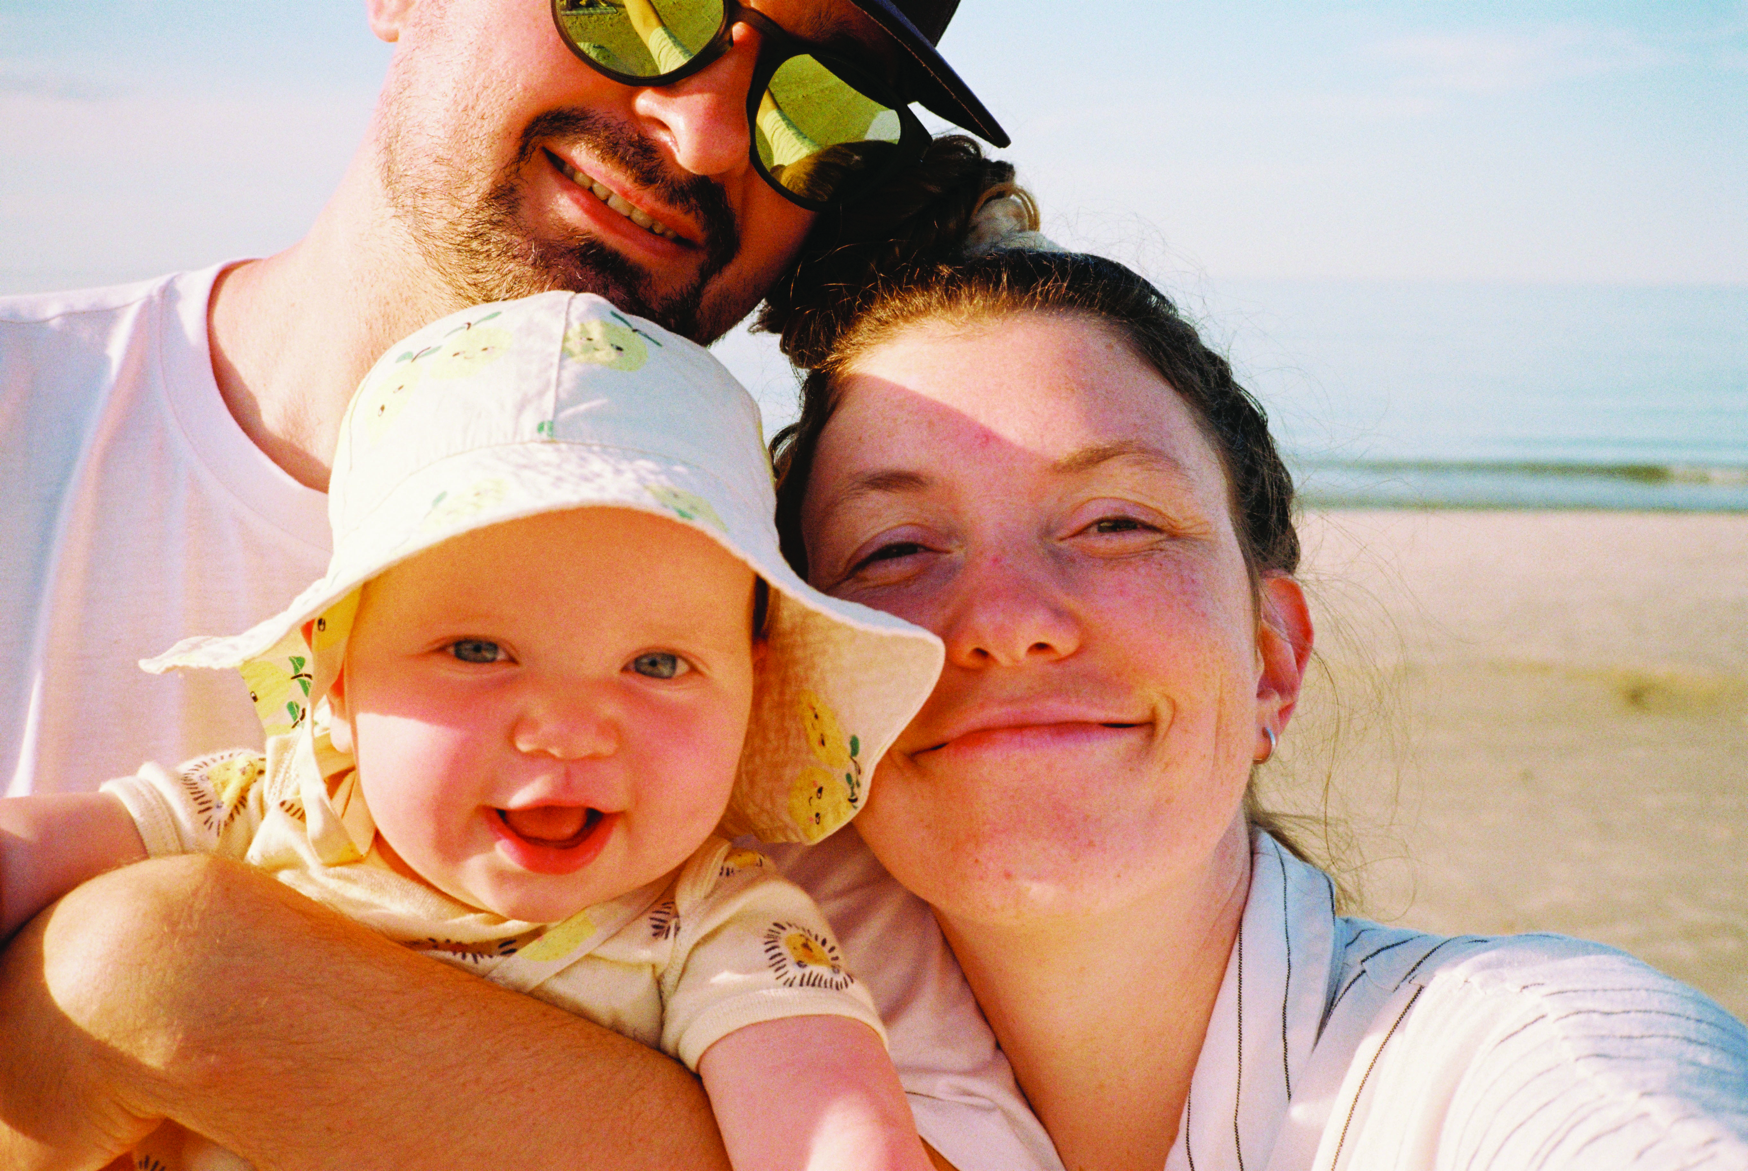
Що можна зробити?
Вакцинуйтеся!
Вакцинація проти кору – найнадійніший засіб захисту.
Щеплення можна робити немовлятам, дітям і дорослим.
Вакцину проти кору ще називають вакциною проти measles, mumps, and rubella (MMR, кір, епідемічний паротит і краснуха).
Notes:
На щастя, можна уникнути захворювання на кір і захистити себе, родину та інших мешканців громади. Найголовніше – це вакцинувати дітей і дорослих родичів. Дізнатися, чи ви вакциновані, можна на спеціальному сайті. Ми надамо посилання на нього наприкінці презентації.
Вакцинація проти кору – найнадійніший засіб захисту. Вона дуже ефективна. Лише одна доза вакцини запобігає захворюванню на кір у 93 % людей, а дві дози захищають 97 % людей.
Вакцину проти кору ще називають вакциною проти MMR. Вона також захищає від епідемічного паротиту й краснухи.

Slide 8
Як діє вакцина? Чи вона безпечна?
Вакцину проти кору вводять у вигляді двох щеплень.
Вона навчає організм боротися з вірусом кору.
Її безпечність підтверджена десятиліттями застосування.
У деяких людей спостерігаються легкі побічні ефекти протягом одного-двох днів.
Якщо у вас виникли запитання, зверніться до лікаря, фармацевта або постачальника медичних послуг.
Notes:
Вакцину проти кору вводять у вигляді двох окремих щеплень із певним інтервалом. Вона містить ослаблений вірус, який допомагає імунній системі виробити захист від хвороби. Вакцина безпечна. Це підтверджено десятиліттями дослідження й досі контролюється спеціалістами. У деяких людей спостерігаються легкі побічні ефекти, як-от біль у руці або підвищення температури. Вони тривають протягом одного-двох днів і перебігають набагато легше, ніж кір. Якщо у вас є запитання чи сумніви, зверніться до лікаря або фармацевта.

Slide 9
Як вакцинуватися
Зателефонуйте у свою клініку або фармацевту, лікарю чи постачальнику медичних послуг.
Вакцинація безкоштовна для дітей.
Дорослих без медичного страхування також щеплюють безкоштовно.
Скористайтеся службою пошуку пунктів вакцинації Washington State Department of Health.
Notes:
Вакцинуватися проти кору не складно й не вимагає великих витрат. Якщо ви відвідуєте певну клініку, фармацевта або лікаря, зателефонуйте ним. Зазвичай вакцинуватися можна безкоштовно або за невелику плату. Штат забезпечує безкоштовну вакцинацію проти кору та інших захворювань для всіх дітей віком до 19 років. Дорослих без медичного страхування також вакцинують безкоштовно.
На сайті Washington State Department of Health є мапа пунктів безкоштовної вакцинації. Ми надамо посилання на неї наприкінці презентації.

Slide 10
Що ще можна зробити?
Усі ми маємо відповідально ставитися до проблеми.
Не контактуйте з іншими, щоб запобігти поширенню вірусу.
Знайте симптоми кору.
За потреби звертайтеся по медичну допомогу.
Notes:
Запобігти поширенню кору можна не тільки за допомогою вакцинації. Кожен із нас повинен докласти до цього зусиль. Самоізолюйтеся, якщо захворіли або контактували з вірусом, щоб запобігти поширенню хвороби, знайте симптоми кору й за потреби звертайтеся по медичну допомогу.

Slide 11
Самоізоляція для запобігання поширенню кору
Якщо ви контактували з вірусом кору й не вакциновані:
залишайтеся вдома протягом 21 дня;
не контактуйте з іншими;
вакцинуйтеся протягом 72 годин;
це може попередити розвиток хвороби або
полегшити її перебіг.
Notes:
Ще раз наголошуємо: дуже важливо не контактувати з іншими людьми, якщо ви перебували поруч із кимось, хто заразився вірусом кору. Слід залишатися вдома протягом 21 дня та самоізолюватися в цей період.
Однак деякі люди, що контактували з вірусом, однаково можуть вакцинуватися протягом 72 годин після контакту. Це може запобігти захворюванню або важкому перебігу хвороби. Якщо ви зазнали контакту й ще не вакциновані, ви можете запитати про це у своїй клініці або лікаря.

Slide 12
Симптоми кору
Усі симптоми кору не проявляються одночасно.
Якщо у вас підвищена температура, кашель і почервоніння очей, залишайтеся вдома та не контактуйте з іншими.
Слідкуйте, чи не з’явиться висип.
Зателефонуйте в клініку або лікарю.
Notes:
Усім нам слід знати ознаки кору й звертати на них увагу. Усі вони не проявляються одночасно. Часто хвороба починається з підвищення температури, кашлю та почервоніння очей. Якщо у вас з’явилися ці симптоми, залишайтеся вдома, не контактуйте з іншими й стежте, чи не з’явиться висип протягом кількох днів. Якщо помітили висип, одразу зателефонуйте в клініку або лікарю. Лікар поставить діагноз і порадить, що робити далі. Ваш візит організують так, щоб ви не заразили вірусом інших людей.

Slide 13
Корисні ресурси
Відскануйте код, щоб отримати доступ до своїх даних про вакцинацію. Дані також можна переглянути на сайті myirmobile.com.
Відскануйте код, щоб переглянути мапу пунктів безкоштовної вакцинації від кору для дорослих без медичного страхування та дітей віком до 18 років.
Notes:
Спасибо за внимание! Вот два полезных инструмента, которые помогут вам защитить себя и свою семью от кори. Вы можете воспользоваться камерой телефона, чтобы отсканировать коды, или перейти на указанные веб-сайты. Служба My IR Mobile позволит узнать, проходили ли вы или ваши дети вакцинацию от кори. Карта пунктов вакцинации поможет найти места, где дети и взрослые могут привиться бесплатно.

